Slide 1
ZOVbomb
Жанр: аркада, shoot 'em up
Авторы: Цыба Даниил, Цыба Ярослав

Slide 2
Анализ аналогов
Space Invaders – очень популярная игра этого жанра
Плюсы:
Большое преданное комюнити
Просто разобраться, но сложно победить
Хороший баланс и постоянно поддерживаемы интерес к игре
Минусы:
Устаревшая графика
Выпускалась только на консоли

Slide 3
Целевая аудитория
Возрастные группы:
Дети (6–12 лет): Привлекают яркая графика, простые правила и короткие сессии.
Подростки (13–17 лет): Интерес к соревновательности, лидерским таблицам и мультиплееру.
Молодые взрослые (18–35 лет): Ностальгия по ретро-играм, а также казуальный гейминг в свободное время.
Взрослые 35+: Ностальгирующие игроки, выросшие на классических аркадах (например, Pac-Man, Space Invaders).
Тип игроков:
Казуальные геймеры: Ищут быстрые и простые игры для коротких сессий (в метро, в перерывах).

Slide 4
Игровые механики
Цель игры – не дать бомбам коснутся земли и накопить много очков
Игра завершается когда ты теряешь все три жизни тоесть ты пропускаешь три бомбы
Победить в игре нельзя основная мотивация игрока это накопить больше очков

Slide 5
Схема работы приложения
Схема:
МЕНЮ
ВЫБОР СЛОЖНОСТИ
ИГРАТЬ
ВЫХОД
ИГРОВОЙ ПРОЦЕСС
ПОРАЖЕНИЕ

Slide 6
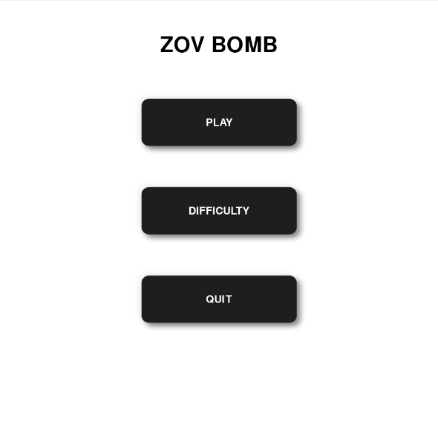
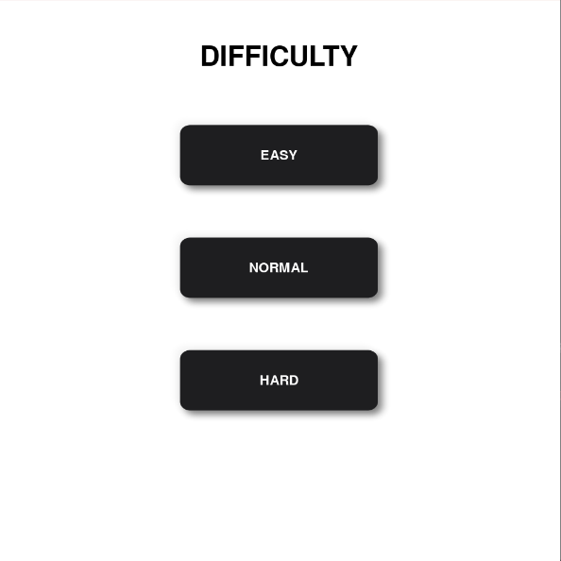
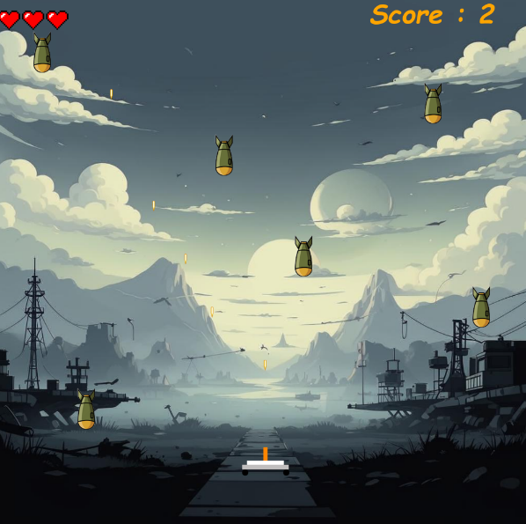
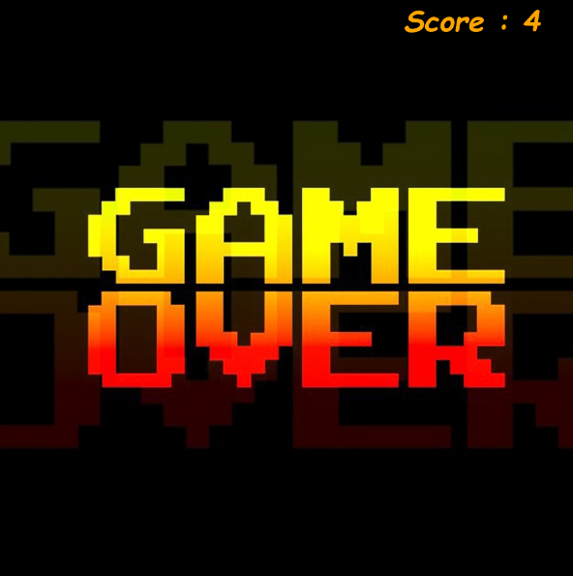
Скриншоты игры

Slide 7
Выводы
Сильные стороны:
Казуальность(хорошо для аркад)
Соревновательный элемент(очки)
Слабые стороны:
Небольшое разнообразие врагов
Мало механик(игра быстро надоедает)
Нет цели кроме накопления очков
Пути улучшения:
Добавление большего разнообразия врагов(например быстрые бомбы)
Добавление больше игровых механик(например перезарядка или перегрев оружия)
Добавление таблицы лидеров и создание сюжета для повышения мотивации игрока

